Slide 1
Velkommen til gruppetime i IN1000 ☺
20. oktober 2021
Jessie Yue Guan

Slide 2
Planen for i dag
Datastrukturtegning
Jobbe med oppgaver
Løsningsforslag

Slide 3
Objekter inni objekter
La oss si at vi har fått et oppdrag i å lage et program som fungerer som et katteregister
Du har fått informasjon om navn, alder, farger og kjønn til alle kattene i en tekstfil
Din oppgave er å sjekke om det ved et uhell har blitt ført duplikater i den lista
Du skal også kunne vise fram informasjon om alle kattene på en oversiktlig måte
Hvilken datastruktur passer best til dette problemet? Hvilke klasser og filer burde vi ha?

Slide 4
Oppgave 1
Dere skal få filen katt.py som inneholder klassen Katt
Den har allerede en konstruktør som initialiserer følgende instansvariabler
  Navn
  Alder
  Farger
  Kjønn
Lett oppgave: Dere skal lage de manglende metodene str og eq

Slide 5
Oppgave 2
Dere skal få filen katteregister.py som inneholder klassen Katteregister
Den har allerede en konstruktør som initialiserer følgende instansvariabler
  Katter
Vanskelig oppgave: Dere skal lage de manglende metodene les_fra_fil, finn_duplikater og vis_alle_katter

Slide 6
Oppgave 3
Dere skal få filen hovedprogram.py som skal lese inn fra fil, finne duplikater, og vise informasjon
Den har allerede en prosedyre som er tom til å begynne med
  Hovedprogram
Lett oppgave: Dere skal fylle inn prosedyren, dvs. lage objekter og kjøre metoder

Slide 7
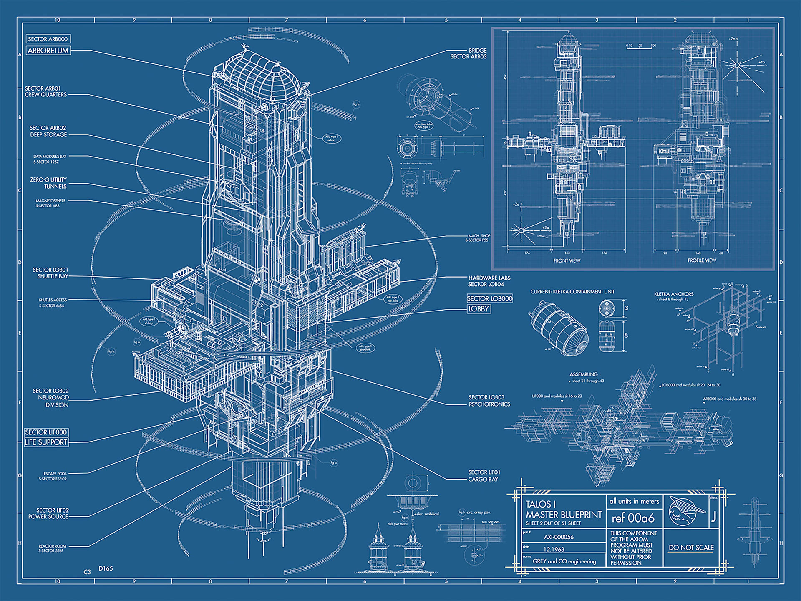
Datastruktur- tegning

Slide 8
Datastrukturtegning
La oss si at vi har fått i oppgave å lage et helt nytt datasystem for helsevesenet
Systemet skal bestå av flere programmer/filer/klasser som holder styr på blant annet:
  Sykehus
  Leger
  Sykepleiere
  Pasienter
  Medikamenter
  Resepter
  Apoteker
Hvor skal du i det hele tatt begynne? Hvordan skal du sørge for at de ulike komponentene hanger sammen, ikke overlapper, og ikke motsier hverandre?

Slide 9
Datastrukturtegning
Før du begynner å kode store komplekse programmer kan det være lurt å lage en plan
Hvilke instansvariabler skal de ulike klassene ha? Hvordan skal de initialiseres?
Hvilke instansmetoder skal de ulike klassene ha? Hvordan skal grensesnittene se ut?
Hvilke referanser skal vi ha mellom klassene? Hvordan skal de utveksle informasjon?
En datastrukturtegning er på en måte et tankekart over programmet ditt
Den lar deg planlegge, gir deg oversikt, og kan brukes som et utkast til programmet

Slide 10
Datastrukturtegning
Variabler tegnes som firkanter
Objekter tegnes som sirkler eller avrundede firkanter
Referanser tegnes som piler
Lister og ordbøker må tegnes som objekter
Strenger, tall, og boolske verdier kan tegnes som variabler

Slide 11
Oppgave 4
Lag en datastrukturtegning av oppgave 1, 2 & 3 🤔

Slide 12
Løsningsforslag
Datastrukturtegning av oppgave 1, 2 & 3 💡

Slide 13
Spørsmål?
Ikke vær redd for å spørre, det finnes ingen dumme spørsmål! ☺️

Slide 14

Oppgave: Person

Slide 15
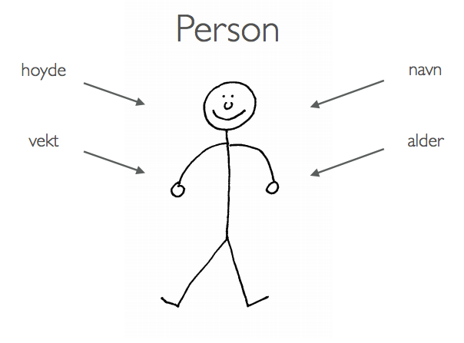
Person
Her en modell av en person med de egenskapene vi er mest interessert i
Alle egenskapene vi har lagt til personen er felles for alle personer
Foreløpig er dette kun en generell mal og ikke en spesifikk person i seg selv

Slide 16
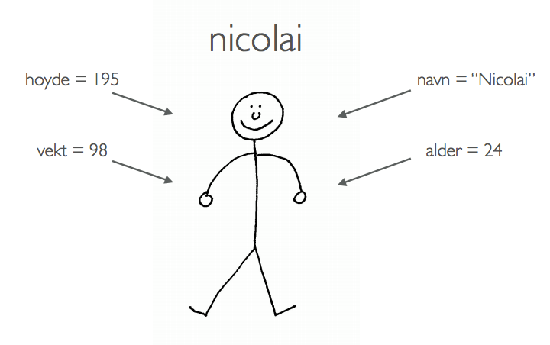
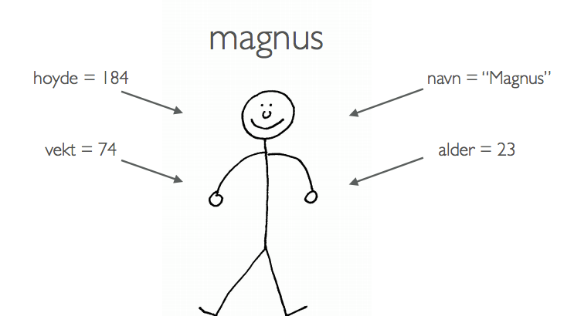
Person
Når vi vil lage en instans av klassen Person følger vi bare malen
Både «magnus» og «nikolai» er ulike objekter av samme klasse
Vi er ikke bare opptatt av egenskaper, men også handlinger

Slide 17
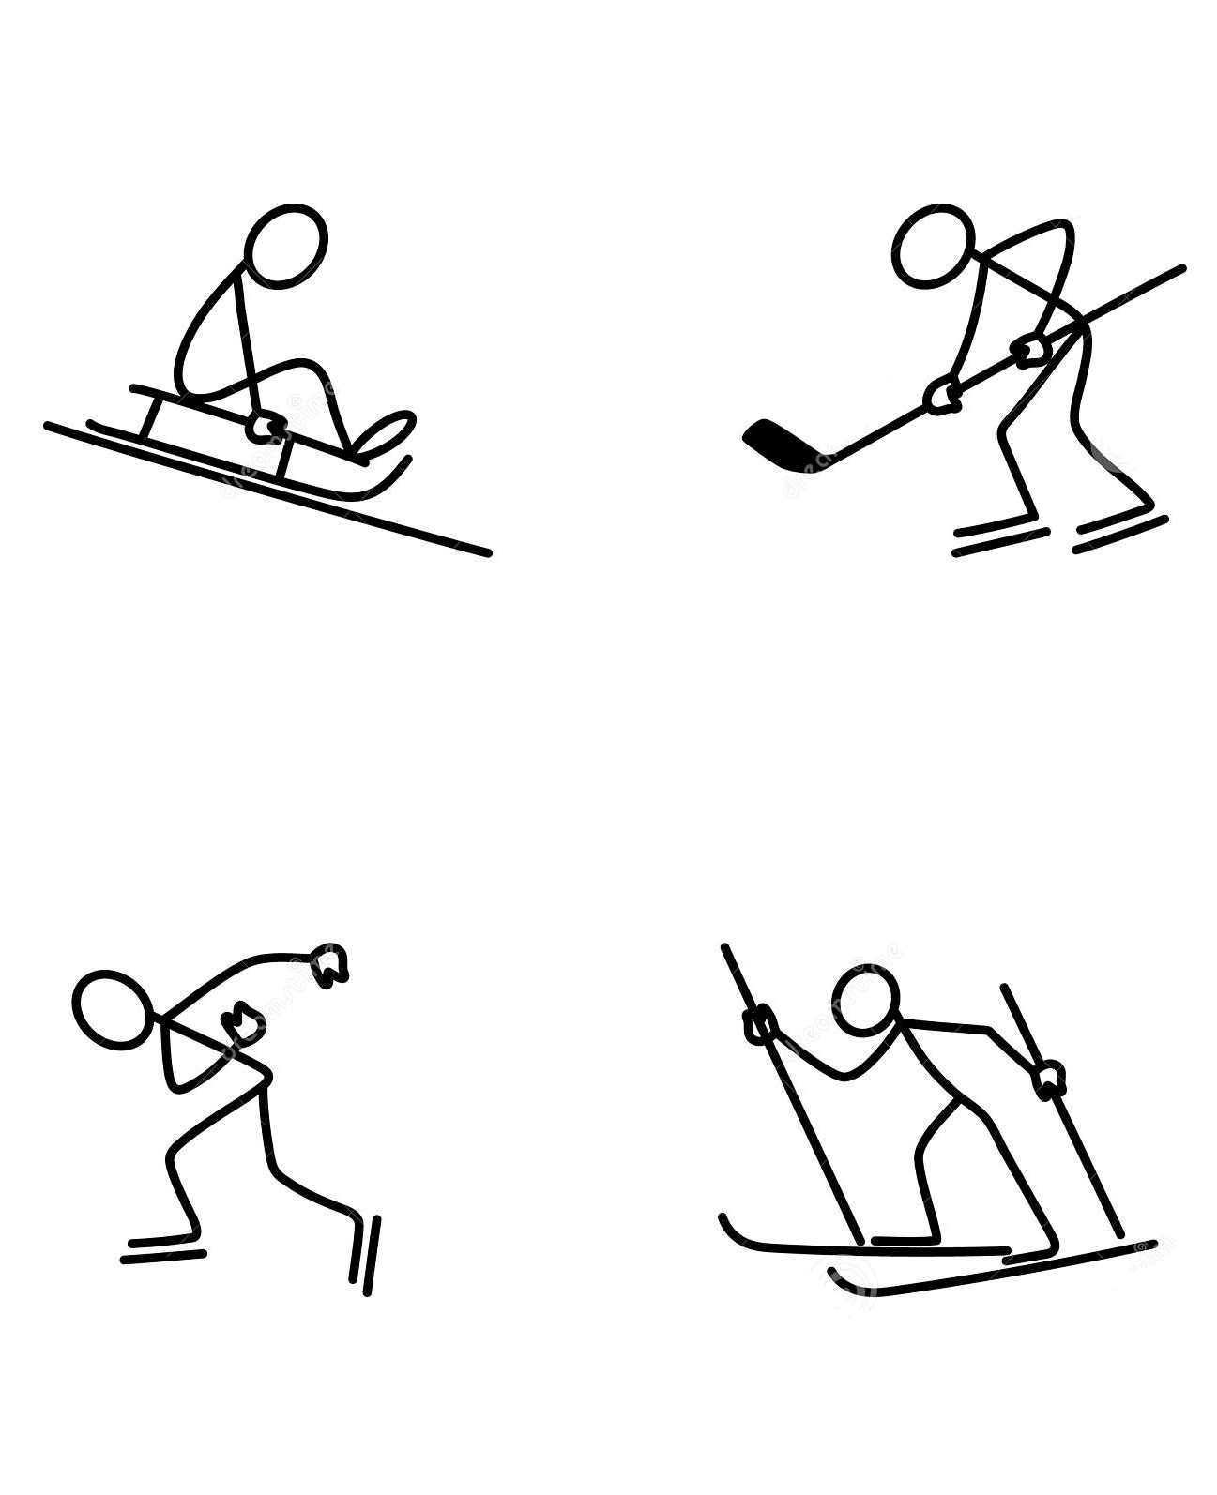
Person
Alle klasser har et grensesnitt eller et sett med metodenavn, parametere, og returverdier…
Vi vet kanskje ikke hva som ligger inni disse metodene eller hvordan de implementeres…
Vi vet bare hvordan vi skal bruke dem

Slide 18
Oppgave 1
Lag en klasse Person med en konstruktør som oppretter følgende instansvariabler…
  navn – setter navnet på personen
  alder – setter alderen på personen
  vekt – setter vekten på personen
  hoyde – setter høyden på personen

Slide 19
Oppgave 2
Utvid klassen Person med følgende metoder…
  oppgiNavn() – returnerer “Jeg heter <navn>”
  erHoyereEnn(annen) – returner true hvis «self» er høyere enn «annen»
  lagHilsen() – returnerer “Hei! Jeg heter <navn> og jeg er <alder> aar gammel”
  skrivUtInfo() – skriver ut infoen om personen

Slide 20
Oppgave 3
Lag et program person_test.py hvor du…
  Oppretter et person-objekt
  Gir personen navnet “Emilie”
  Skriver ut navnet til personen
  Gir personen alderen 24
  Skriver ut info om personen

Slide 21
Oppgave 4
Utvid programmet person_test.py slik at du…
  Oppretter fire person-objekter til
  Bare finn på noen verdier, ikke bruk masse tid på dette, de trenger ikke å være realistiske
  Lagre alle objektene I en liste
  Bruk en løkke for å kalle på lagHilsen() på alle objektene
  Lag en funksjon som tar inn en liste med personer og returnerer navnet til den høyeste personen

Slide 22
Løsningsforslag
På tide med litt live-programmering! 🤓

Slide 23
Spørsmål?
Ikke vær redd for å spørre, det finnes ingen dumme spørsmål! ☺️

